Slide 1


教學奧義
中央輔導團科技領域輔導員
北興科技中心
楊心淵
Chiayi Pei Shin
Maker Education and Technology Center

Slide 2


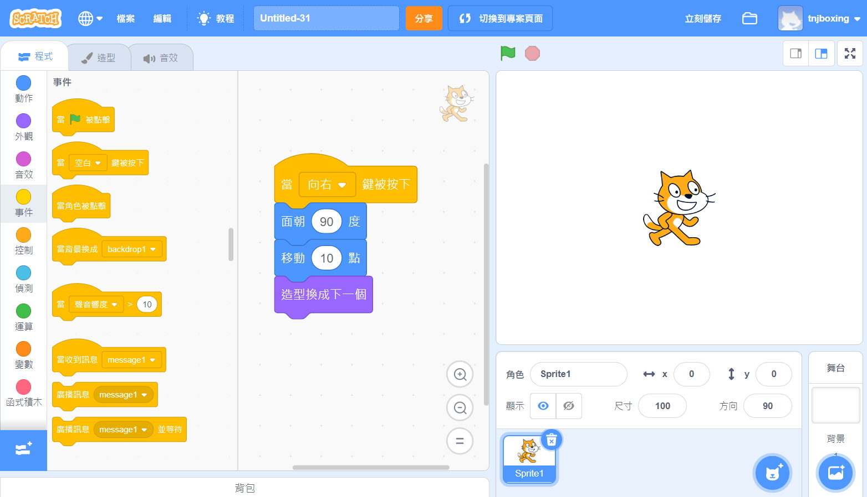








貓咪走路-任務說明
語系
TA-30-三封-貓咪走路到打彈珠
造型
積木群
開始停止
程式區
舞台區
屬性
新增角色
角色

Slide 3
積木程式(Scratch)
初階電腦程式圖形化開發平台
幫助初學者認識及學習程式
暫拋程式語法，聚焦邏輯思考
邏輯思考、抽象推理、問題解決
動畫遊戲中學習運算思維

Slide 4
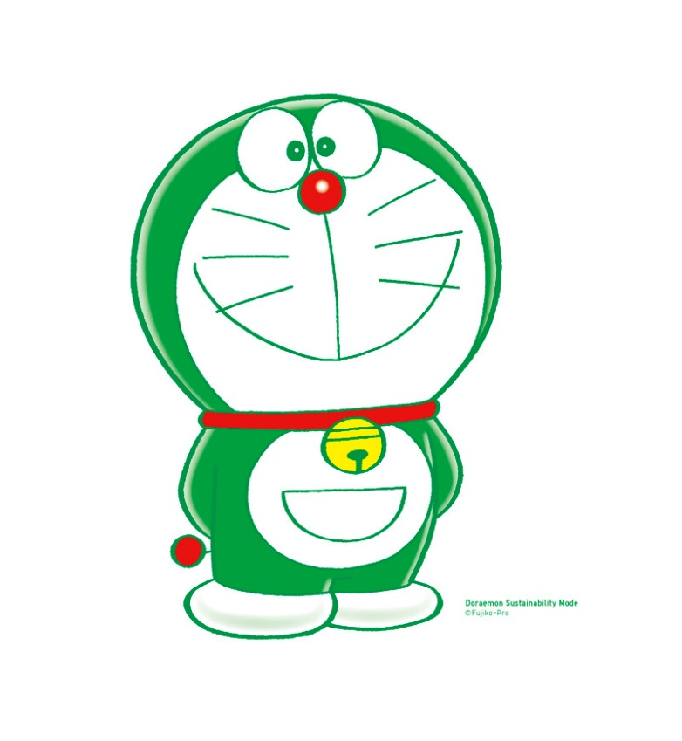
置入性物件導向學習
物件(Objects)
方法(Methods)
屬性(Propertiese)
事件(events)
機器貓
哭
顏色、身高…
碰到老鼠

Slide 5
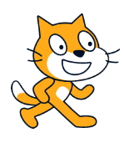
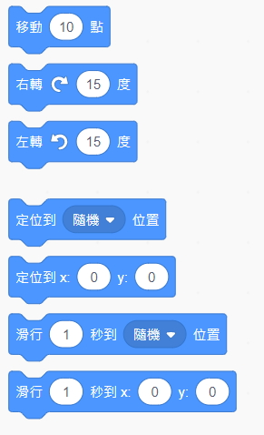
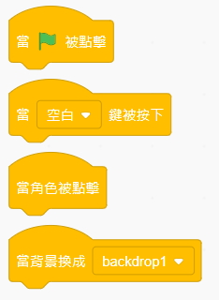
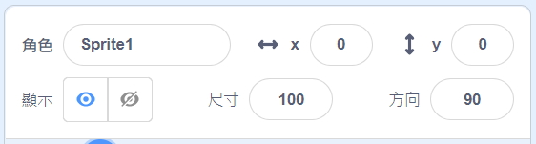
物件(Objects)
方法(Methods)
屬性(Propertiese)
事件(events)

Slide 6
Scratch線上
https://scratch.mit.edu/
帳號：Yinfo2021XX
密碼：123456
檔案命名：20210928-XX-YYYY

Slide 7
貓咪走路-引導思考
任務說明：用鍵盤上下左右鍵，分別控制貓咪上下左右移動，按鍵按下貓咪移動，放開按鍵停止。
問題解析：
  電腦怎麼知道左鍵被按下？
  左鍵按下，動畫如何呈現？
  上下左右呢？
加碼：跳躍

Slide 8
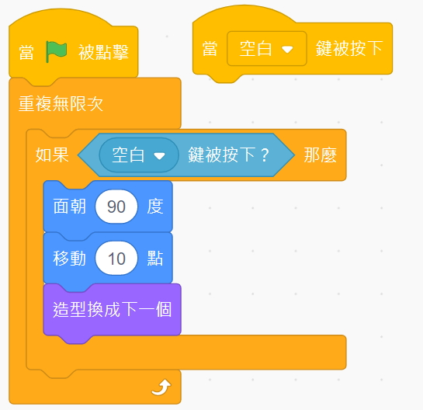
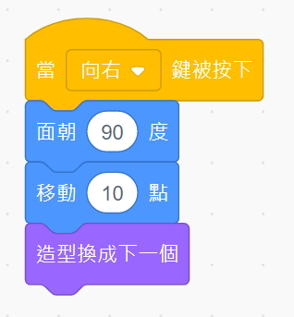
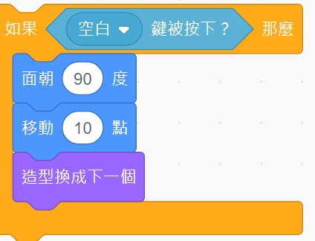

KEY POINT

Slide 9
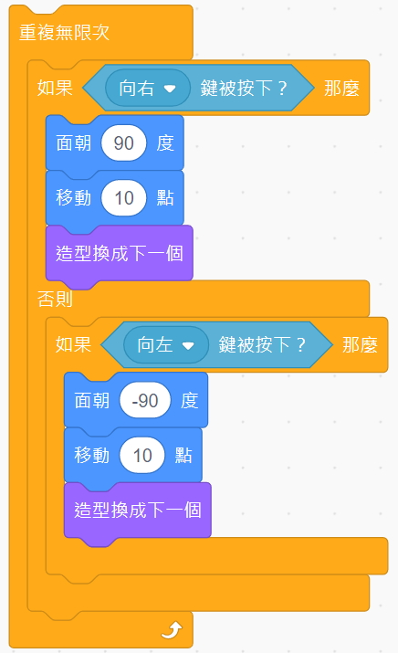
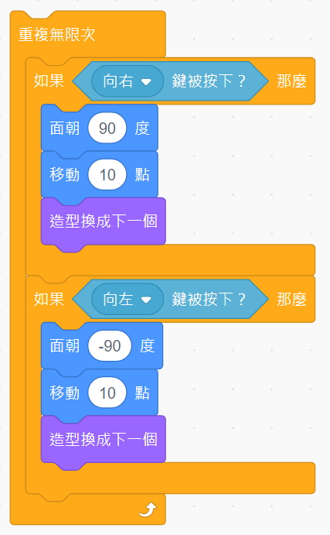

Slide 10
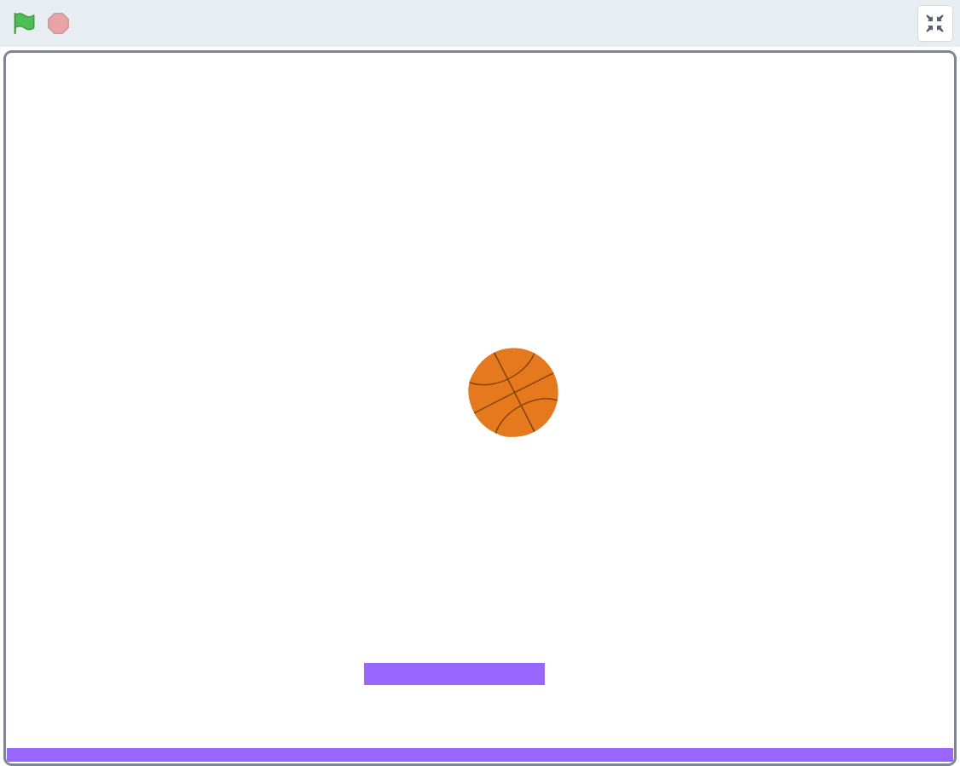
打彈珠-任務說明
彈珠發球後直線運動
碰到邊緣反彈
碰到反彈板反彈
碰到死亡板，停止遊戲

Slide 11
打彈珠-引導思考
有哪些必要角色？球、反彈板、死亡線
如何呈現球運動的方式？
如何發球，球的起始位置？
反彈板運動的方式？
如何呈現球碰到反彈板反彈的方式？

Slide 12
心智圖
角色、作動、交互關係
反彈板
打彈珠
彈珠
死亡板
演算法表示
問題解析

Slide 13
結構化的呈現，問題解析
個別運動
什麼情況下觸發
產生什麼反應
個別運動
什麼情況下觸發
產生什麼反應
A
跟XX角色互動
什麼情況下觸發
產生什麼反應
跟XX角色互動
什麼情況下觸發
產生什麼反應
你覺得，還可以增加修改那些功能？

Slide 14
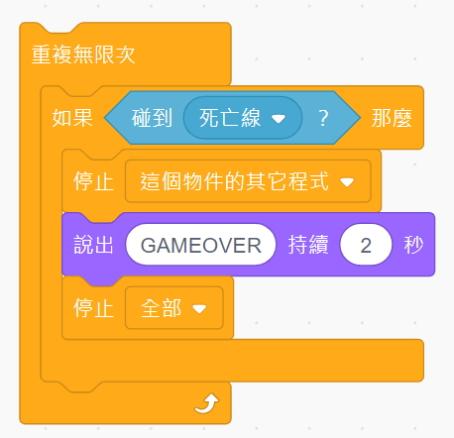
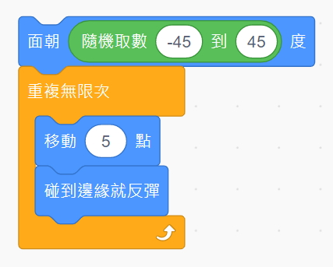
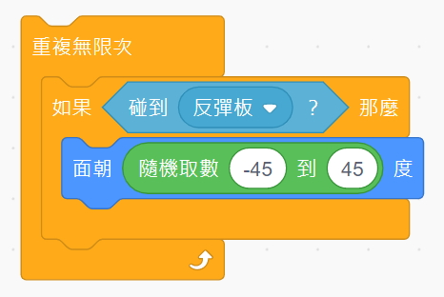
KEY POINT

Slide 15
延伸挑戰-打彈珠
改成左右雙人對戰
讓程式加入計分或計時功能
增加為3個關卡，並改變遊戲難易度
增加背景音樂及音效

Slide 16
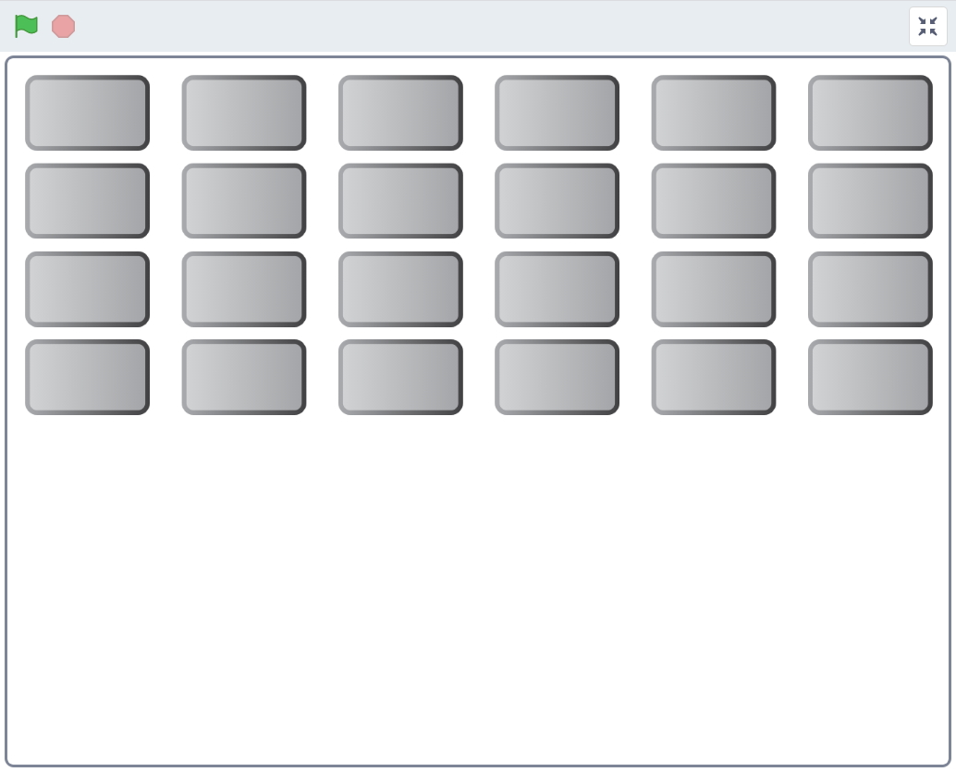
打磚塊-任務說明
利用分身程式產生磚塊
6*4磚塊列
打彈珠結合
七彩磚塊
磚塊不同分數

Slide 17
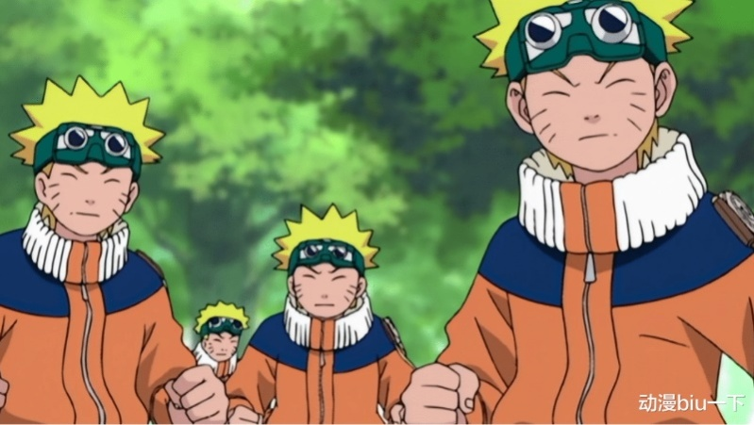
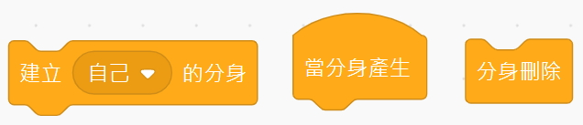
分身
使用時機？怪物、子彈…
如何產生？對象？
分身繼承本尊的屬性
通常本尊隱藏，程式僅分身建立方法
分身建立後，另有顯示、運作及刪除程式

Slide 18
打磚塊-引導思考
一塊磚塊到一排磚塊
一排磚塊到四排磚塊
怎麼做每塊磚的顏色不同
每塊磚的分數不同
磚塊產生的互動事件？(跟打彈珠結合)

Slide 19
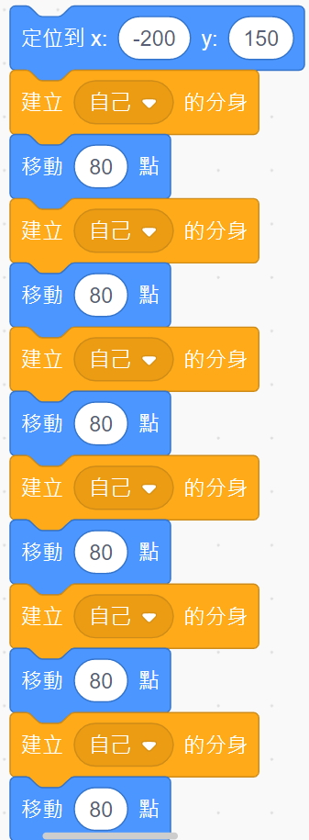
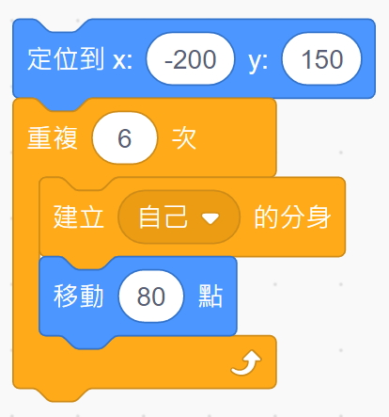

Slide 20
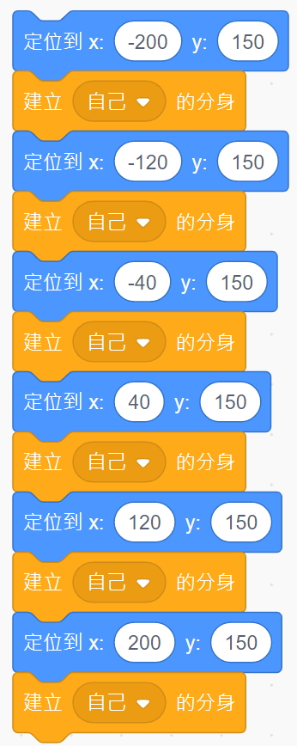
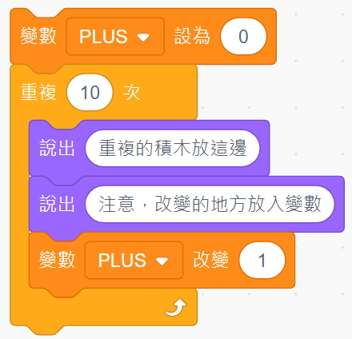
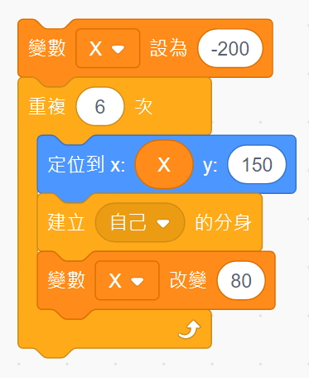
初始值
改變值
初始值
改變值

Slide 21
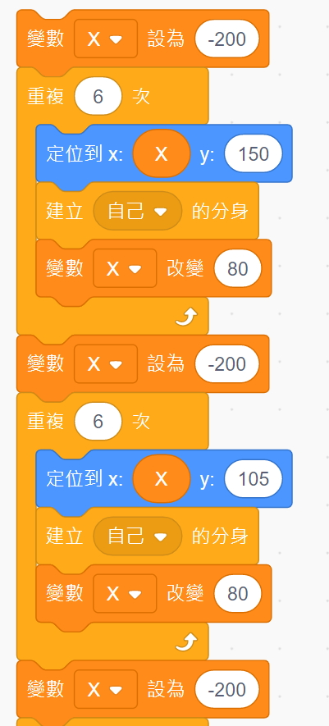
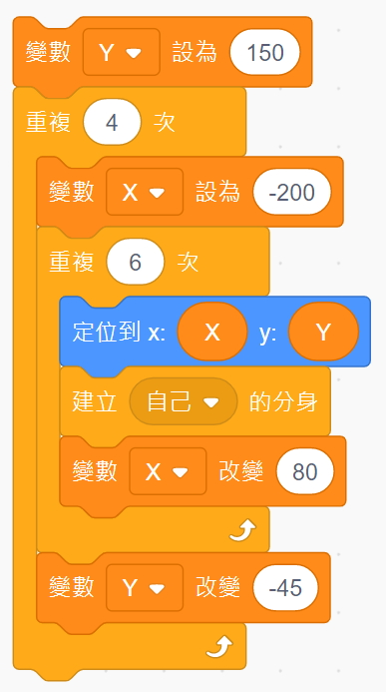
初始值
改變值

Slide 22
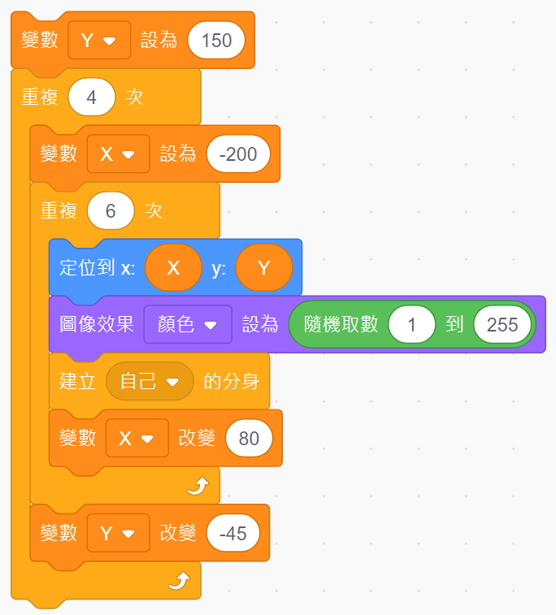
個別化色彩

Slide 23
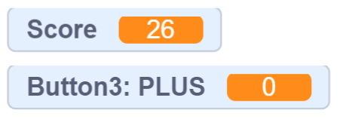
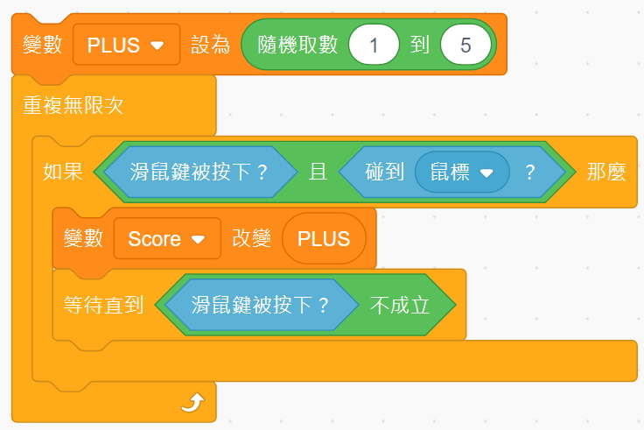
個別化積分
全域變數
區域變數

Slide 24

延伸挑戰-打磚塊
設定關卡
動態移動積木
磚塊消失動畫
背景音樂及音效

Slide 25
可能的問題？解決的策略？
程式的循序性
Delay()延遲
先後順序

Slide 26

探究學習
觀察
描述看到的現象
想想看為什麼
提出解決方案
動手做、修正
測試

Slide 27
心智圖
角色、作動、交互關係
反彈板
打磚塊
彈珠
死亡板

Slide 28
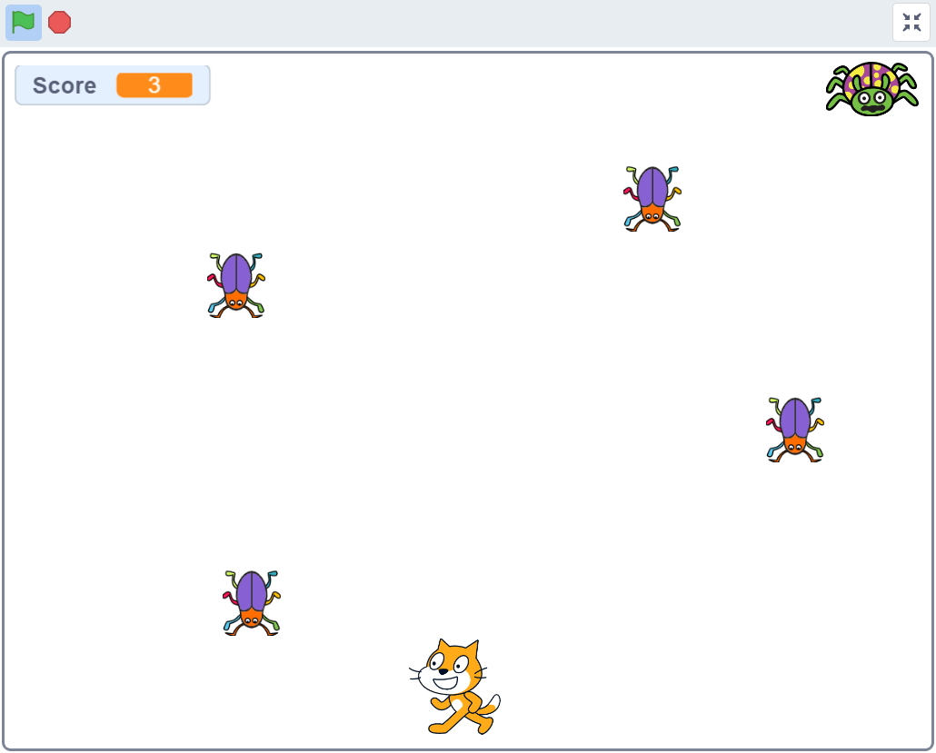
接炸彈-任務說明
炸彈以分身方式從上而下
貓咪接到分身則加分或減分，分身消失
分身碰觸底部則消失
統計分身分數
過關及動畫

Slide 29
接炸彈-引導思考
主角如何運動？
炸彈如何產生、運動及消失？
炸彈跟主角有何相互關係？
本尊與分身的差別？
如何計分？

Slide 30
心智圖
接炸彈
角色、作動、交互關係

Slide 31
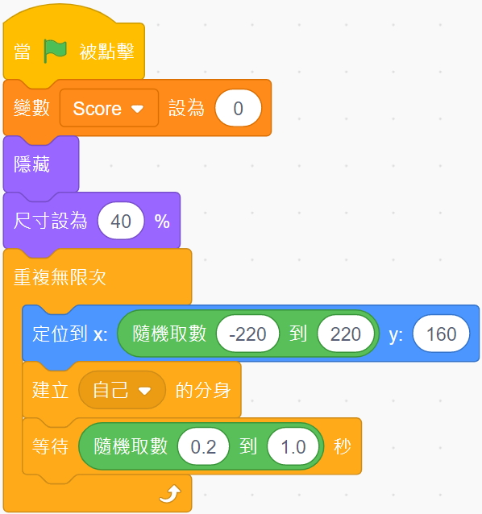
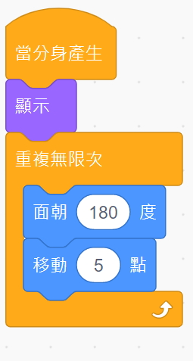

Slide 32
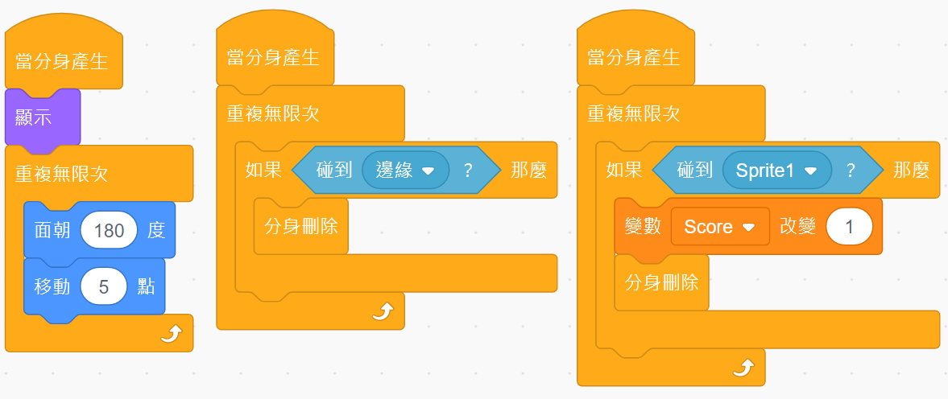
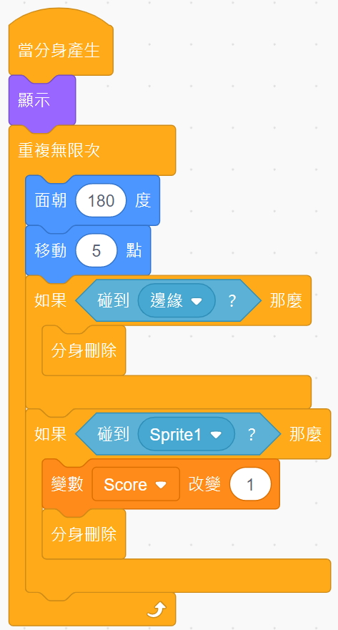

Slide 33
延伸挑戰-射擊遊戲
如何讓專案更生動有趣？
如何運用分身增加子彈射擊功能？
子彈分身與炸彈分身有什麼不同？
子彈爆炸的動畫
子彈多方向射擊

Slide 34
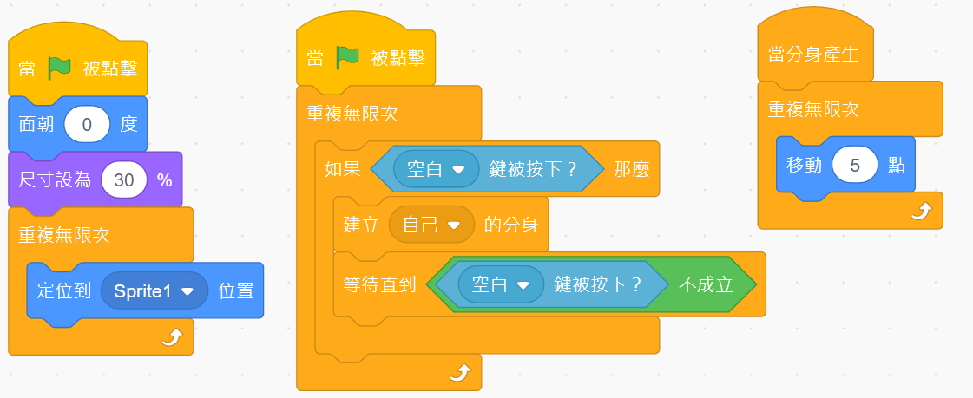
子彈動畫
子彈位置、如何發射、發射後的動作？

Slide 35
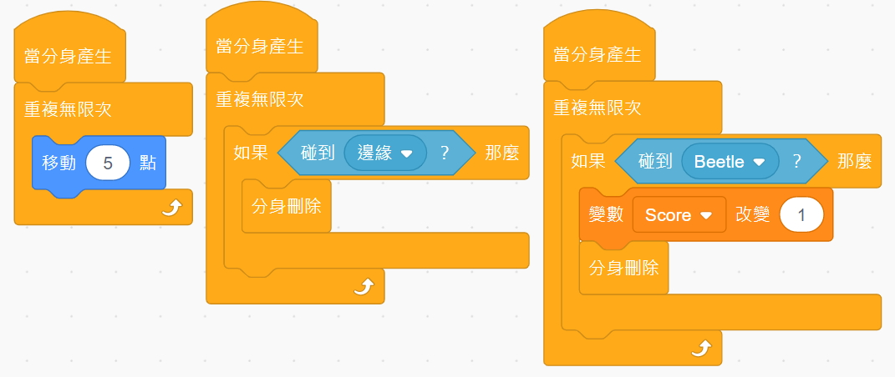
子彈事件
子彈的動畫、
子彈的事件(碰撞、刪除)

Slide 36
Scratch動畫設計
故事腳本
動畫呈現的方式
程式撰寫
運算思維證據？
  抽象化
  樣式辨識
  拆解
  演算法設計

Slide 37

想一想，運算思維教學？
抽象化
樣式辨識
拆解
演算法設計
YES OR NO？
What make you say that？

